Slide 1


PLEXUS
TEMA 8: Repositorio

Slide 2

8.0. Objetivos del tema
Con el estudio del del presente tema, se pretenden los siguientes objetivos
Conocimiento por parte del alumno del concepto de repositorio
Aprendizaje del uso de GIT para la colaboración en proyectos
Conocimiento de técnicas IC/EC/DC

Slide 3
8.1. Conceptos Básicos
El control de código fuente (control de versiones) es la práctica de seguimiento y administración de los cambios en el código.
Los sistemas de administración de código fuente permiten supervisar los cambios en el código y mantienen un historial del cambios en cada fichero, permitiendo de esta manera volver a versiones anteriores cuando sea necesario. Ayudan también a resolver conflictos a la hora de combinar/comparar las diferentes versiones de código.
Nos facilitarán el desarrollo en equipo, pudiendo aislar el trabajo hasta que esté listo, optimizando de esta forma el proceso de desarrollo y proporcionando un origen centralizado para el equipo.
Repositorio: Definimos un repositorio como todo aquel proyecto que ya está siendo seguido por git. Posee ya por tanto, un historial de operaciones realizadas sobre el mismo.
Clon: Copia del repositorio. Normalmente es lo primero que se hace cuando un programador se integra en el proyecto.
Rama: Bifurcación creada a partir del origen. Cada vez que se requiera un desarrollo sobre alguna característica, debe crearse sobre una nueva rama.
Commit: Registra los cambios que cada programador realiza pero no los sube aún al origen.
Pull: Registra los cambios commitados en el origen indicado.

Slide 4
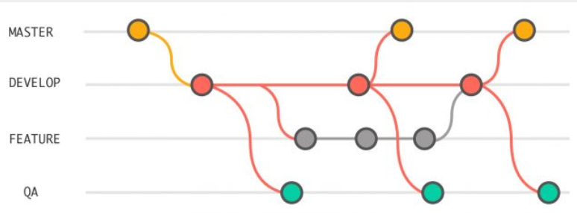
8.1. Conceptos Básicos
Flujo ejemplo de git:
En nuestro caso, usaremos la integración de GIT que ofrece el IDE de Visual Studio 2017.A través de dicho entorno, gestionaremos todas las tareas necesarias para elaborar nuestras subidas. Veremos más sobre este tema en los ejercicios prácticos.

Slide 5
8.2. GitLab
Gitlab es un servicio web de control de versiones y desarrollo de software colaborativo basado en Git. Además de gestor de repositorios, el servicio ofrece también alojamiento de wikis y un sistema de seguimiento de errores, todo ello publicado bajo una Licencia de código abierto.
Además de ser un GIT, GitLab es una suite completa que permite gestionar, administrar, crear y conectar los repositorios con diferentes aplicaciones y hacer todo tipo de integraciones con ellas, ofreciendo un ambiente y una plataforma en cual se puede realizar las varias etapas de su SDLC/ADLC y DevOps.
GitFlow:
El proceso basico para usar GitFlow consiste en manejar varias ramas dentro del repositorio remoto. Cada una de estas ramas tiene una función, todo con miras a garantizar un repositorio con código estable.
Definimos los siguientes branches en el repositorio:
master: Esta rama se crea por defecto. Sobre este no se trabajara.
release: Es en esta rama donde se pondrán los realease formados por todos los cambios de los desarrolladores.
develop: Es en esta rama están las versiones estables de desarrollo, las que se hacen después de hacer merge.

Slide 6
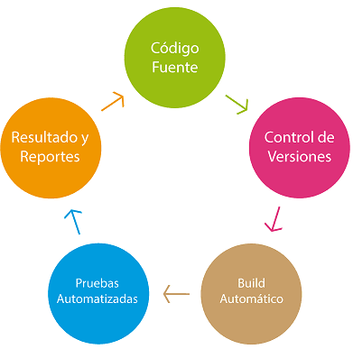
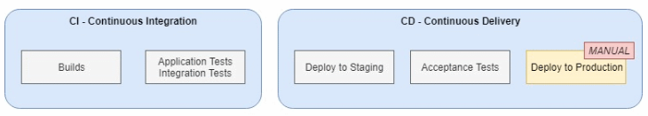
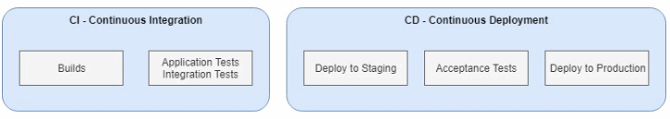
8.3. IC ,EC y DC: Teamcity & Octopus
8.3.1. Integración Continua y Despliegue Continuo
Integración Continua:
La integración continua es un modelo informático que consiste en hacer integraciones automáticas de un proyecto lo más a menudo posible para así poder detectar fallos cuanto antes. Entendemos por integración la compilación y ejecución de pruebas de todo un proyecto.
Entrega Continua:
Es el siguiente paso de la integración continua, de hecho, en muchos círculos se la conoce como una extensión de la integración continua.
Su objetivo no es otro que el de proporcionar una manera ágil y fiable de poder entregar o desplegar los nuevos cambios a los clientes. Esto se consigue automatizando el proceso de despliegue, aunque esto ocurrirá al hacer clic sobre la acción de despliegue.
Despliegue Continuo:
El objetivo a diferencia de la entrega continua es que no exista intervención humana a la hora de realizar el despliegue de nuestro Software en producción.
Esta es quizás la clave y diferencia más importante con respecto a la entrega continua.
Para lograr este propósito, el pipeline de producción tiene una serie de pasos que deben ejecutarse en orden y forma satisfactoria. Si alguno de esos pasos no finalizan de forma esperada, el proceso de despliegue no se llevará a cabo.

Slide 7
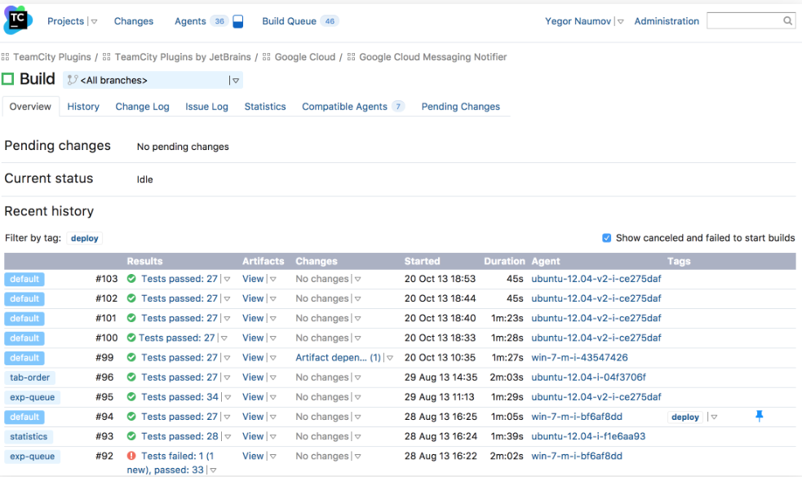
8.3. IC ,EC y DC: Teamcity & Octopus
8.3.2. TeamCity
TeamCity es un servidor de integración y despliegue continuo potente y fácil de usar que funciona de forma inmediata. Puede crear, verificar y ejecutar pruebas automatizadas en el servidor incluso antes de confirmar sus cambios, manteniendo su base de código limpia en todo momento.Posee una Jerarquía de proyectos y una serie de plantillas con configuraciones habituales.
Permite dividir un único procedimiento de compilación en partes que puedan ejecutarse de forma secuencial o en paralelo.

Slide 8
8.3. IC ,EC y DC: Teamcity & Octopus
8.3.3. Octopus
Es una herramienta para la integración continua que se alinea con otras herramientas de integración continua facilitan do procesos complejos de despliegue.

